Slide 1
Проект №5. Служба такси.
Выполнил: Зайцев А.Ф.

Slide 2
Постановка задачи:
Есть таблица, состоящая из поездок такси в Нью-Йорке. Необходимо, используя таблицу поездок для каждого дня рассчитать процент поездок по количеству человек в машине (без пассажиров, 1, 2, 3, 4 и более пассажиров). Также добавить столбцы к предыдущим результатам с самой дорогой и самой дешевой поездкой для каждой группы.
По итогу должна получиться таблица (parquet) с колонками date, percentage_zero, percentage_1p, percentage_2p, percentage_3p, percentage_4p_plus. Технологический стек – sql, scala (что-то одно).
Дополнительно: Провести аналитику и построить график на тему «как пройденное расстояние и количество пассажиров влияет на чаевые» в любом удобном инструменте.

Slide 3
Ход работы и его этапы:
Загрузить данные из .csv файла в Spark.
Выполнить трансформацию и вычисления.
Сохранить результат в файлы .parquet
Выполнить доп. анализ и построить график в PySpark.

Slide 4
Структура проекта:
Проект имеет следующую структуру:
├── code # Файлы с кодом
├── images # Рисунки для Github и доп. материалы
├── inputData # Входные данные
├── outputData # Выходные данные
├── .gitignore # Файл для Git
└── README.md # Файл с описанием проекта
В папке inputData находятся входные данные из файла yellow_tripdata_2020-01.csv
В этой же папке находится файл analysis.ipynb с результатми доп. аналитики и графиками.
В папке outputData находятся выходные данные в формате .parquet

Slide 5
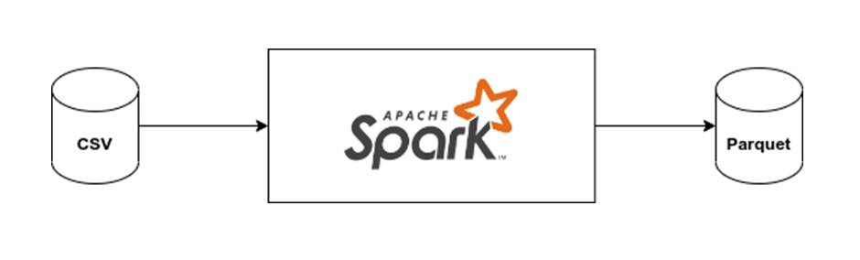
Структура проекта:
Схема работы приложения:
Пример запуска приложения:
spark-submit --class org.example.App ./finalp.jar /home/user/finalp/inputData/yellow_tripdata_2020-01.csv /home/user/finalp/outputData/

Slide 6
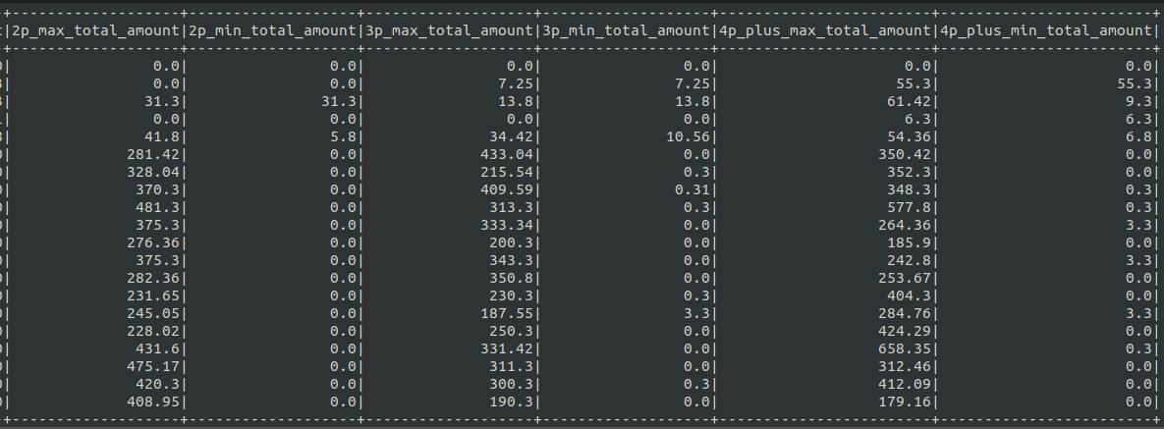
Результаты и выводы:
Пример результата обработки данных

Slide 7
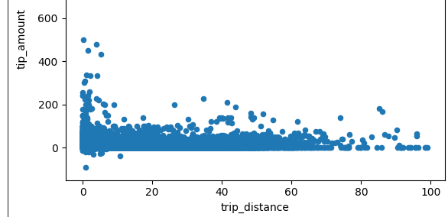
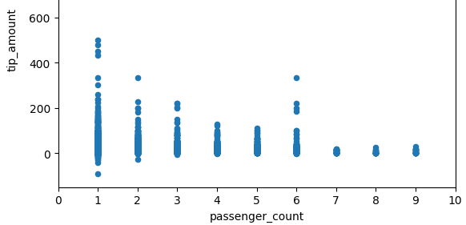
Результаты и выводы:
На основании графиков из фала inputData/analysis.ipynb можно сделать выводы, что:
Чем больше дистанция поездки, тем меньше чаевых.
Больше всего чаевых оставляет один человек. Чем больше пассажиров, тем меньше чаевых они оставляют.

Slide 8
СПАСИБО ЗА ВНИМАНИЕ!

